Slide 1
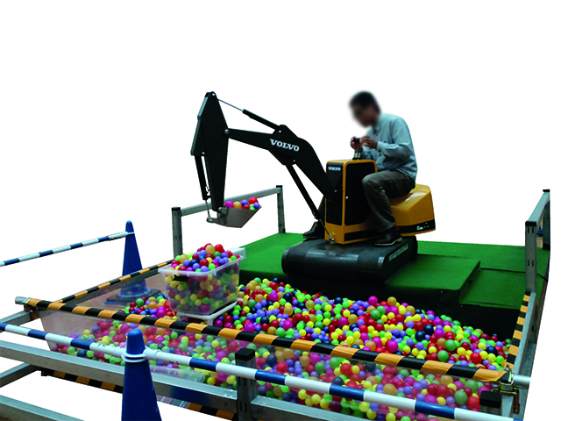
ECミニディガー 操縦体験
電動式ショベルカーを操縦！
小さなショベルカーに乗って、運転体験ができる人気ツールです。
電動式のため排気ガスが出ません。コイン投入、時間設定可能。
普段は眺めているだけの工事運転できる、他にはない楽しいツールです！
サイズ：W0.76×D1.95×H1.60ｍ
スペース：W2.6ｍ×Ｄ3.3ｍ以上
電源：100V15A×1回路
対応人員：7名
運営要員：2名

